Slide 1
পাঠ পরিচিতি
Lesson 2 of 3
শ্রেণিঃ নবম
সাধারণ পাঠঃ১ম অধ্যায়
তথ্য ও যোগাযোগ প্রযুক্তি
বিশেষ পাঠঃ
তথ্য ও যোগাযোগ প্রযুক্তি এবং আমাদের বাংলাদেশ

Slide 2
পাঠ পরিচিতি
শ্রেণী- ৯ম
বিষয় : তথ্য ও যোগাযোগ প্রযুক্তি
অধ্যায় : প্রথম
পাঠ: ই- সার্ভিস ও বাংলাদেশ

Slide 3
শিখন ফল
এই পাঠ শেষে শিক্ষার্থীরা
1। ই-সার্ভিস কি বলতে পারবে।
2। ই-সার্ভিস ব্যবহারের ক্ষেত্রগুলো চিহ্ণিত করতে পারবে।
3। বাংলাদেশে ই-সার্ভির এর গুরুত্ব ব্যাখ্যা করতে পারবে।

Slide 4
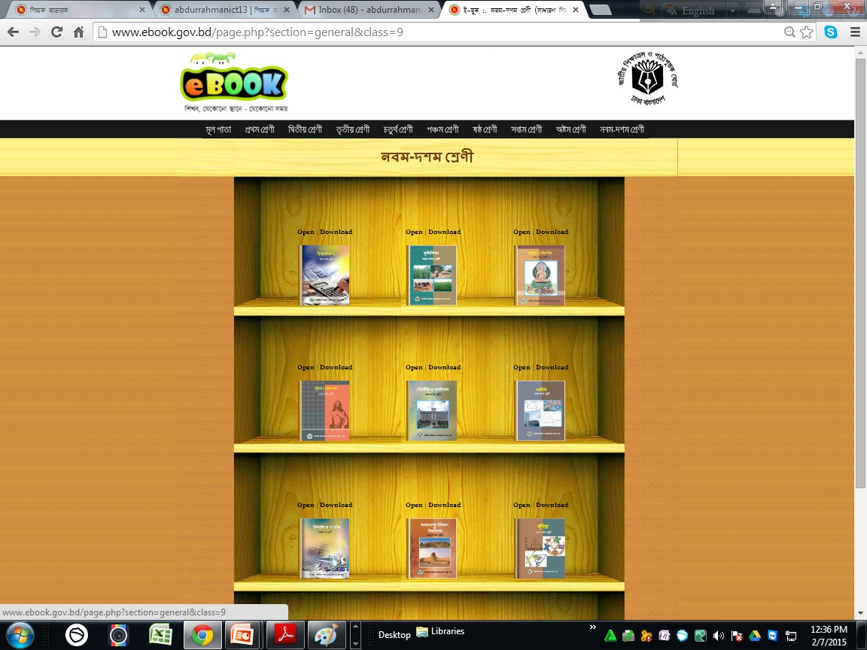
পাঠ্যপুস্তকের ডিজিটাল সংস্করণ

Slide 5
চলএকটি ভিডিও দেখি...........

Slide 6
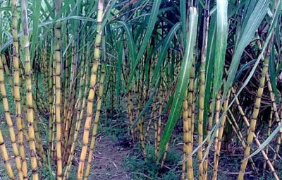
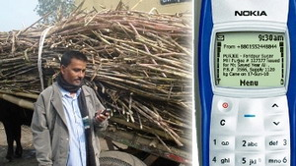
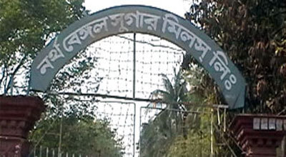
ই-পূর্জিসেবা
পুর্জি তথ্য পেয়ে চাষি আখ সরবরাহ করছে।
পুর্জি হলো আখচাষিদের আখ সরবরাহের অনুমতিপত্র। পুর্জির ফলে চাষিদের আখ সরবরাহে হয়রানি ও বিড়ম্বনার অবসান হয়েছে।
ই-পূর্জিঃ কবে, কখন এবং কী পরিমাণে আখ, কারখানার ফটকে বা আখ ক্রয়কেন্দ্রে আনবেন, এই অনুমতি বার্তাটি চাষিরা পান তাঁদের মুঠোফোনে খুদে বার্তার মাধ্যমে। এটিই ই-পুর্জি।

Slide 7
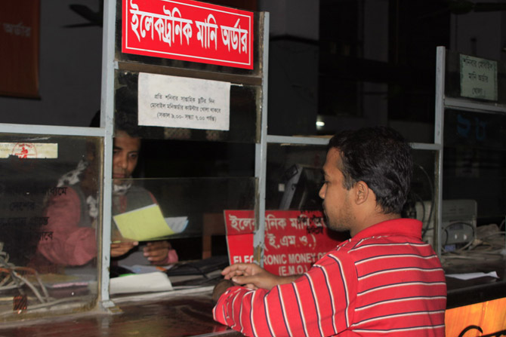
১ মিনিটের মধ্যে ৫০ হাজার টাকা পর্যন্ত পাঠাতে পারে সকল ডাকঘর।
বাংলাদেশ ডাক বিভাগ এমটিএসের মাধ্যমে দেশের সব জায়গায় দ্রুত ও কম খরচে টাকা পাঠাচ্ছে।

Slide 8
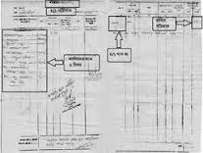
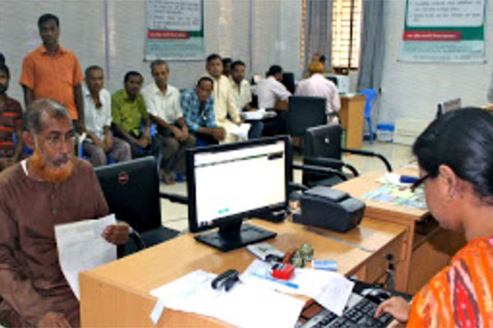
ই-পর্চা সেবা
ই-পর্চা চালুর পূর্বে জমির রেকর্ডের পর্চা সংগ্রহের জন্য আবেদন কারীগণকে সরাসরি সংশ্লিষ্ট অফিসে উপস্থিত হতে হতো।
বর্তমানে ই-পর্চা চালু হওয়ার পর গ্রাহক জমির রেকর্ডের পর্চা অনলাইন থেকে সংগ্রহ করছে। এবং নির্দিষ্ট ফি জমা দিয়ে দেশ-বিদেশের যে কোন স্থান থেকে পর্চা সংগ্রহ করতে পারেন।

Slide 9
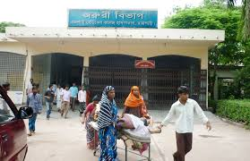
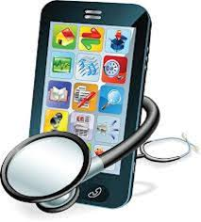
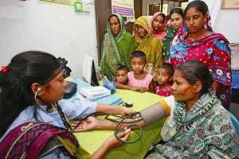
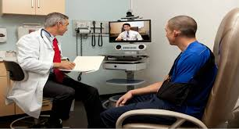
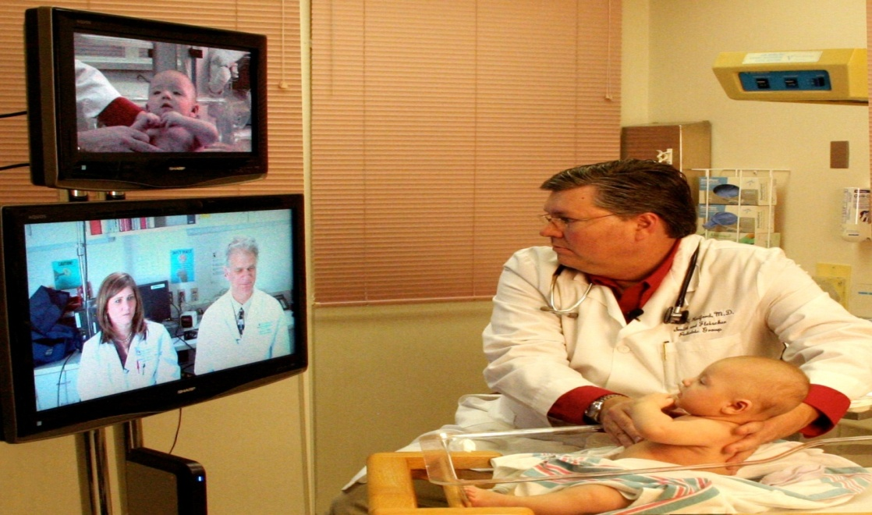
মোবাইলে স্বাস্থ্য পরামর্শ দিয়ে থাকেন বিভিন্ন সরকারি স্বাস্থ্যকেন্দ্রের চিকিৎসকেরা।
ই-স্বাস্থ্যসেবা বা টেলিমেডিসিন সেবা বলতে বুঝায় মোবাইল ফোন বা ভিডিও কনফারেন্সিং এর মাধ্যমে চিকিৎসা সেবা।
ই - স্বাস্থ্যসেবা
টেলিমেডিসিন সেবার মাধ্যমে রোগী জেলা সদরে না এসেও বিশেষজ্ঞ চিকিৎসকের সেবা ও পরামর্শ পাচ্ছেন।

Slide 10
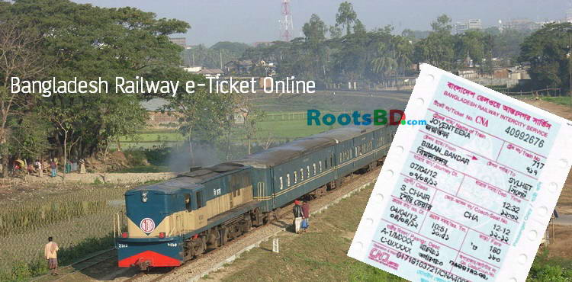
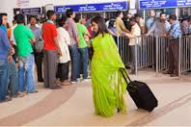
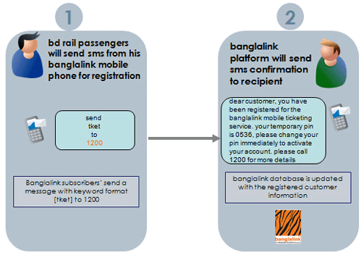
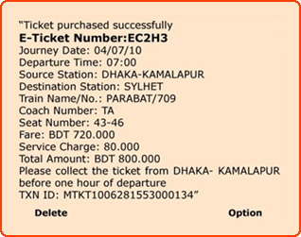
রেলওয়ের ই-টিকেটিং ও মোবাইল টিকেটিং
ট্রেনের টিকিটের লাইন
মোবাইলে টিকিট বুকিং করার প্রক্রিয়া
মোবাইলে টিকিট বুকিং করার পর প্রাপ্ত টিকিট

Slide 11
একক কাজঃ
১। ই- সার্ভিস বলতে কি বুঝ?
২। ই- সার্ভিস এর প্রাধন প্রধান বৈশিষ্ট্যগুলি কি কি?
৩। সরকারের ই- সার্ভিস সেবাগুলোর মধ্যে উল্লেখ্যযোগ্য সেবাগুলো কি কি?
4। দেশের সকল জমির রেকর্ডের অনুলিপি অনলাইনে সংগ্রহ করাকে কি বলে?
5। দেশের প্রথম দিককার ই-সেবা কোনটি?
ক.টেলিমেডিসিন খ. ই-টিকেট গ. ই-পূর্জি
6। নিচের কোনটির সাহায্যে দ্রুত ও কম খরচে টাকা পাঠানো যায়?
ক. এমটিএস খ. এসটিএস গ. এনটিএস
7। ইলেকট্রনিক মানি ট্রান্সফার সিস্টেম এর মাধ্যমে 1মিনিটে সর্বোচ্চ কত টাকা পাঠানো যায়?
ক.500 খ. 1000 গ. 2000
8। চিকিৎসাসেবাকে মানুষের দোড়গোড়ায় পৌঁছাতে কোনটির ভূমিকা সর্বাধিক?
ক. ই-কমার্স খ. ই-লার্নিং গ.ই-গভর্ন্যান্স ঘ. ই-স্বাস্থ্যসেবা
9। নিচের কোন ওয়েবসাইটের মাধ্যমে বিশ্বের যেকোনো স্থান হতে অনলাইনে স্বাস্থ্যসেবা পাওয়া যায়?
ক. www.yahoo.com খ. www.bdjobs.com গ. www.treatmentonline.com
10। E-Service এর পূর্ণ রূপ কি?
Electronic Service

Slide 12
দলীয় কাজ
সময়- ৫ মি.
প্রশ্নঃ ই-সার্ভিস কী? কয়েকটি উল্লেখযোগ্য ই-সার্ভিসের নাম লিখ।

Slide 13
মূল্যায়ন
১। কতটি চিনিকলের আখ চাষি এখন এসএমএস এর মাধ্যমে পূর্জি তথ্য পাচ্ছে?
২। টেলিমেডিসিন সেবা বলতে কি বুঝ?
৩। ই-সেবা কার্যক্রমগুলো হলো-
ক. ই-পূর্জি খ. ই-পর্চা গ. ই-টিকেট
4। জমি রেকর্ডের জন্য আগে -
ক. আবেদনকারীকে সরাসরি উপস্থিত থাকতে হতো
খ. সংশ্লিষ্ট দপ্তরের কর্মীদের বড় বড় রেকর্ড বই থেকে তথ্য সংগ্রহ করতে হতো
5। ই-পচা চালুর ফলে--
ক.আবদেনকারী দেশ-বিদেশের যেকোনো জায়গা থেকে ফি জমা দিয়ে পর্চা সংগ্রহ করতে পারে
খ. সংশ্লিষ্ট দপ্তরের কর্মীগণের পরিশ্রম অনেক কমে গেছে গ. আবেদনকারীর জমি রেকর্ডের অনুলিপি সংগ্রহে সময় কম লাগে।
7। ই-সেবার প্রধান বৈশিষ্ট্যসমূহ হলো…
ক. স্বল্প খরচ খ. স্বল্প সময় গ. হয়রানিমুক্ত সেবা
8। বর্তমানে দেশের কতটি উপজেলায় মোবাইল চিকিৎসাসেবা চালু আছে?
ক. 10টি খ. 20টি গ. 50টি ঘ. 418টি
9। EMTS এর পূর্ণ রূপ কি?
Electronic Money Trasfer System.

Slide 14
বাড়ীর কাজ
প্রশ্নঃ বাংলাদেশে বিদ্যমান কয়েকটি উল্লেখযোগ্য ই-সার্ভিসসমূহের সংক্ষিপ্ত বর্ণনা দাও।

Slide 15
সবাইকে ধন্যবাদ

